Slide 1
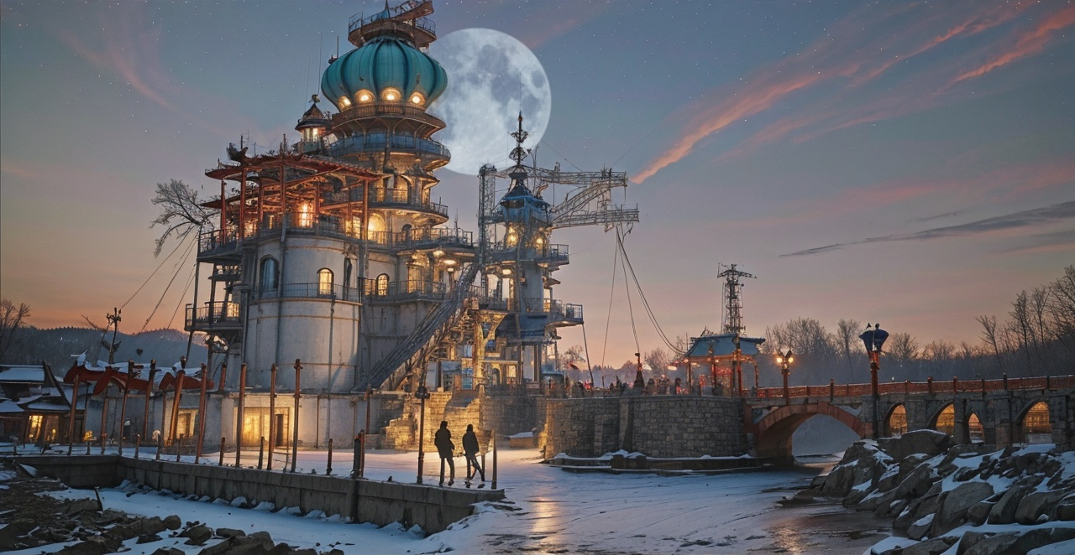
Your Title goes Here
月宫一梦
Dream of the moon palace
SUBTITLE HERE

Slide 2
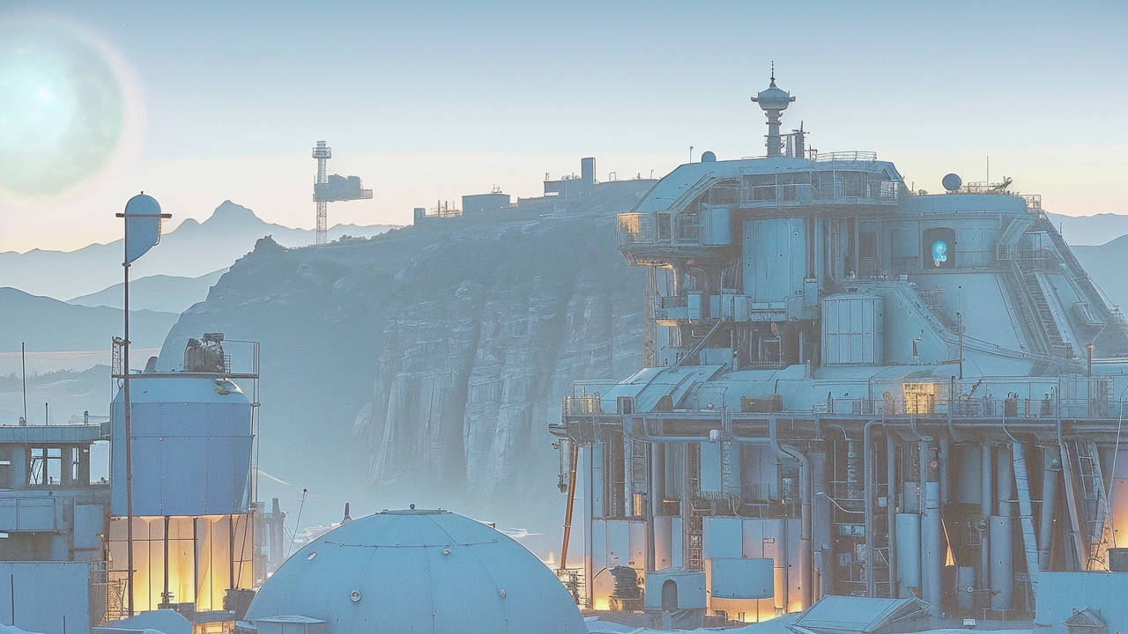
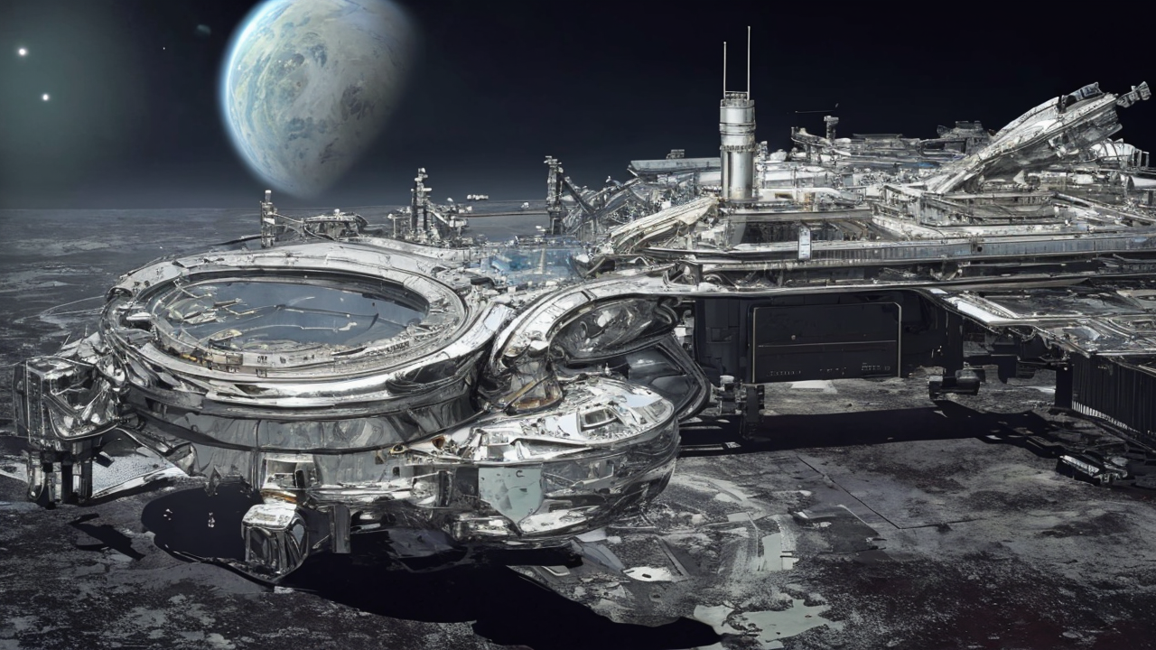
内容构想
Content conception
本作品使用AIGC工具辅助创作，讲述了一个关于“玉兔捣药”的遐想。故事从一个傍晚开始，失眠的小女孩望着的月亮数羊，突然穿越到神话中的广寒宫——这里已变成高科技"月球制药基地"。环形山化作整齐的药圃，机械玉兔们挥舞着机械臂精准采收草药。首席药师兔带她参观：激光切割的太空当归在无菌车间悬浮，月尘提纯的茯苓在离心机里旋转。古老的"玉兔捣药"传说正以纳米技术重现，每味药材都标注着星际坐标和基因序列。当机械兔递来用月球土壤培育的镇静草药时，小女孩忽然明白——神话从未消失，只是换上了科技的新装。月光洒在自动化流水线上，千年传说与未来科技在此完美相融。

Slide 3
灵感来源
Source of inspiration
《月宫一梦》的灵感来自我儿时仰望夜空时的天真发问：“玉兔在月亮上是怎么捣药的呢？”这个问题点亮了整个故事——我尝试用儿童纯净无边的想象力，重新触摸那个流传千年的传说。
在孩子的脑海里，月宫不是冷清的广寒宫，而是一个能发生任何奇迹的地方。短片中那些流淌变幻的AI画面，正如同儿童天马行空的思维：桂花树会跳舞，银河能当成滑梯，回忆不再只是回想，而是可以伸手触碰的光影。我用技术捕捉的，正是这种未被规则束缚的、充满色彩与动感的幻想力。
这不仅仅是一个关于月亮的故事，更是一场邀请：愿每个孩子都能以自己的方式，温柔地重新想象世界，并为那些中华民族古老的传说，画上属于自己的、永不落幕的灿烂结局。

Slide 4
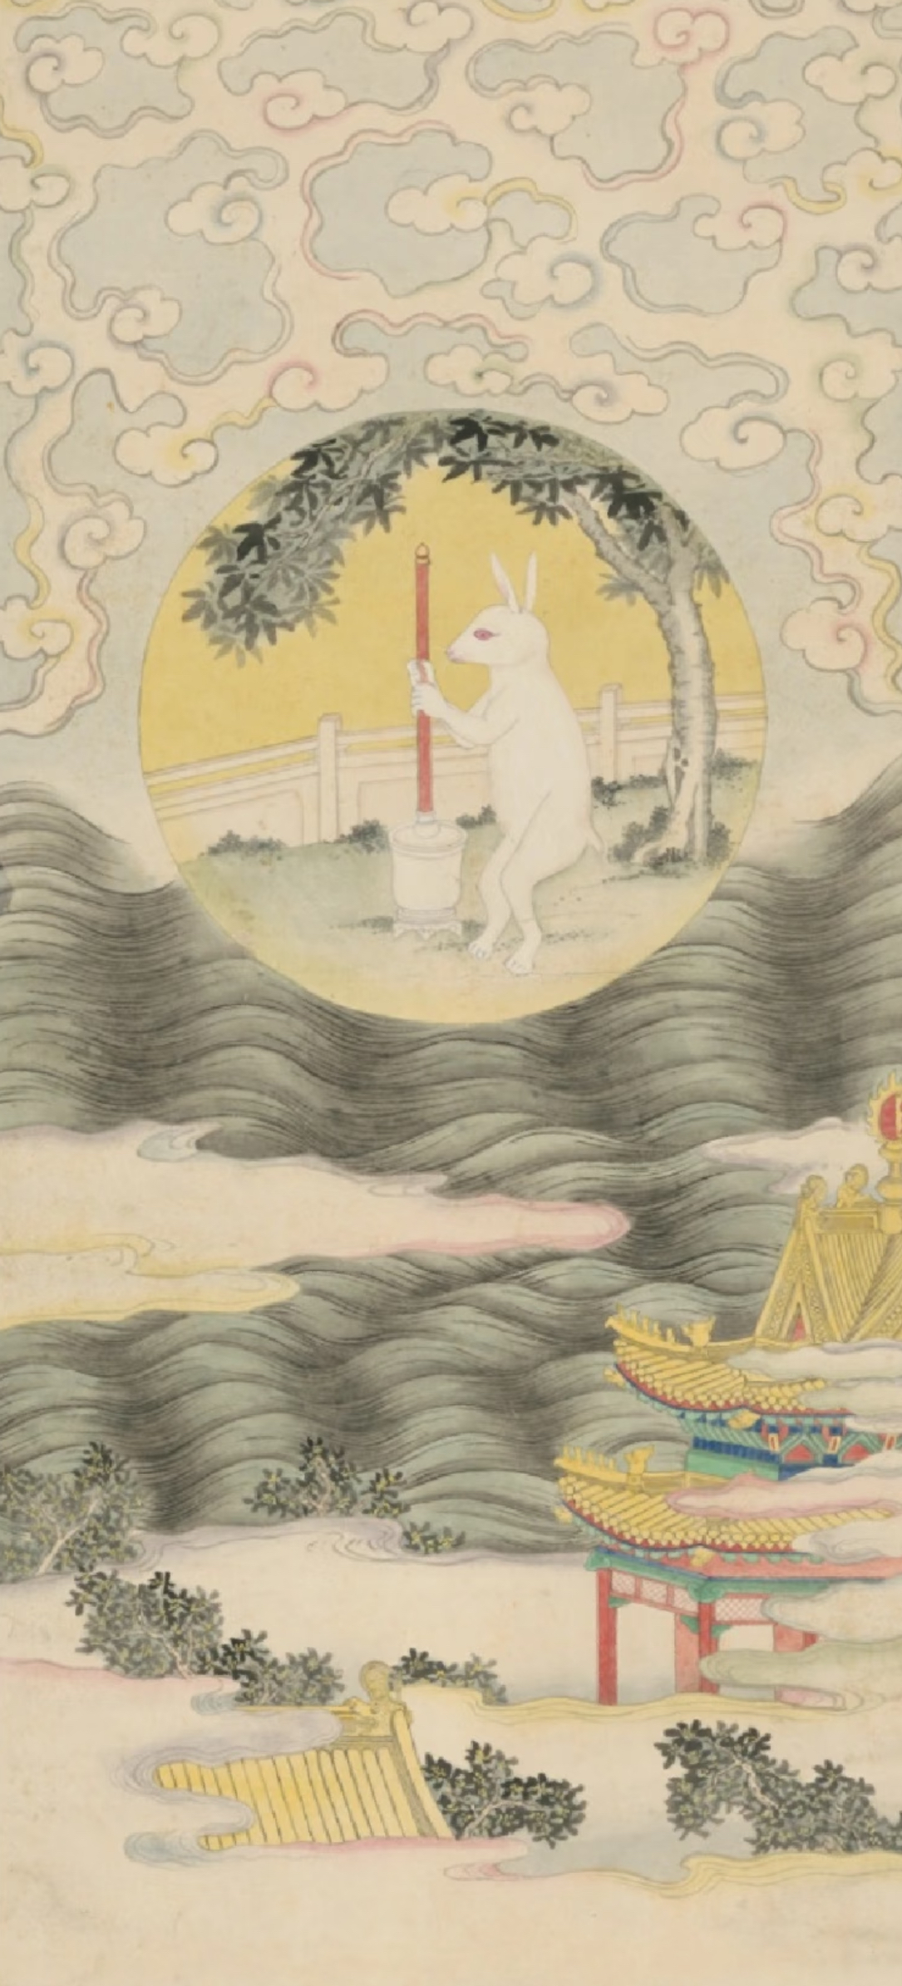
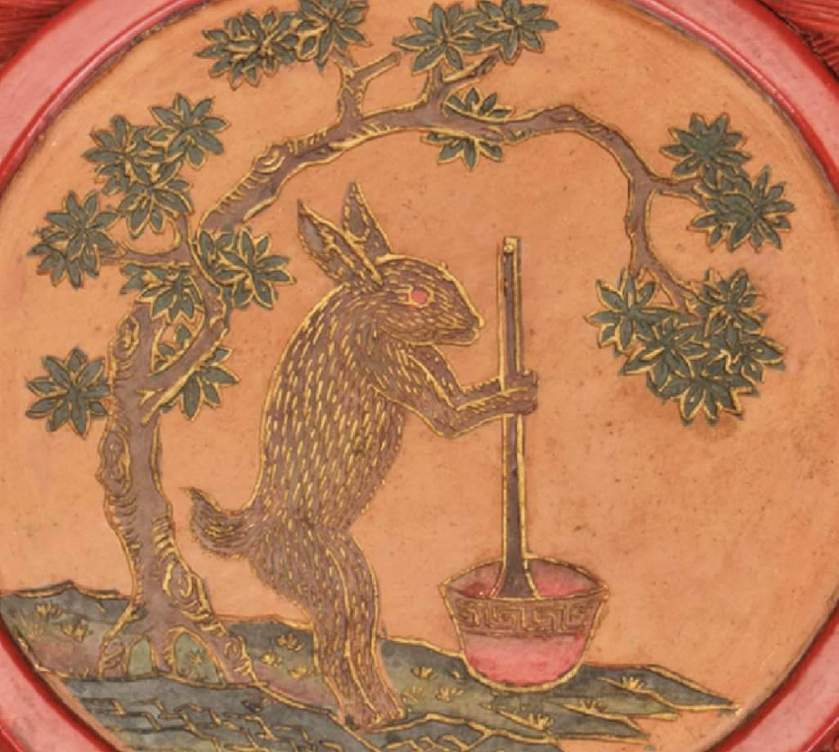
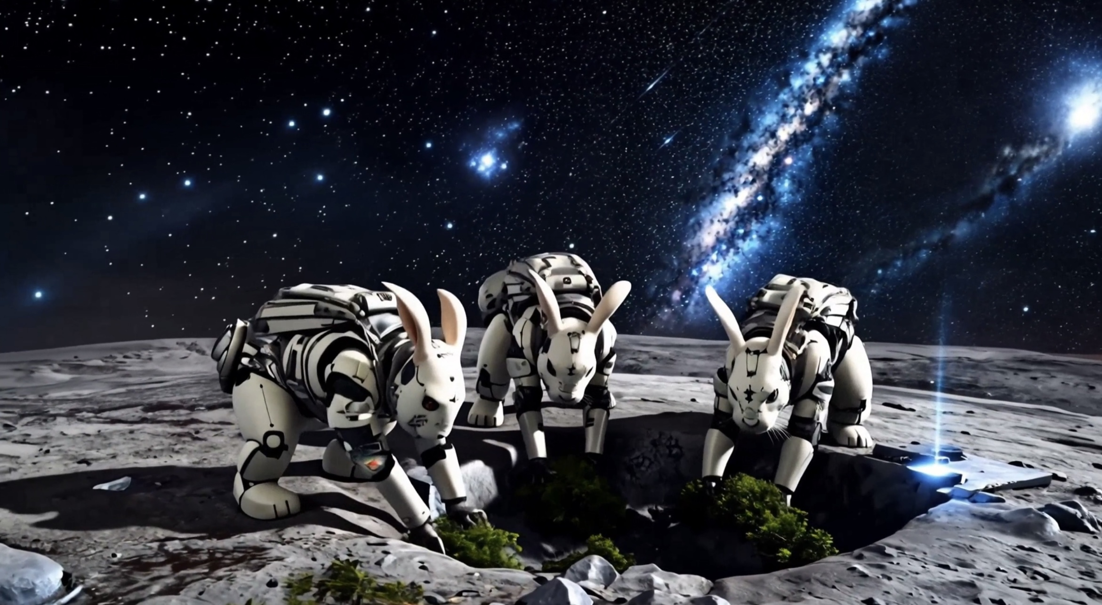
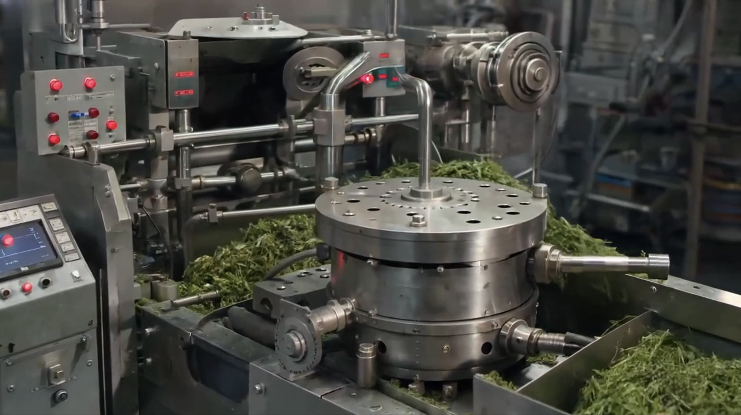
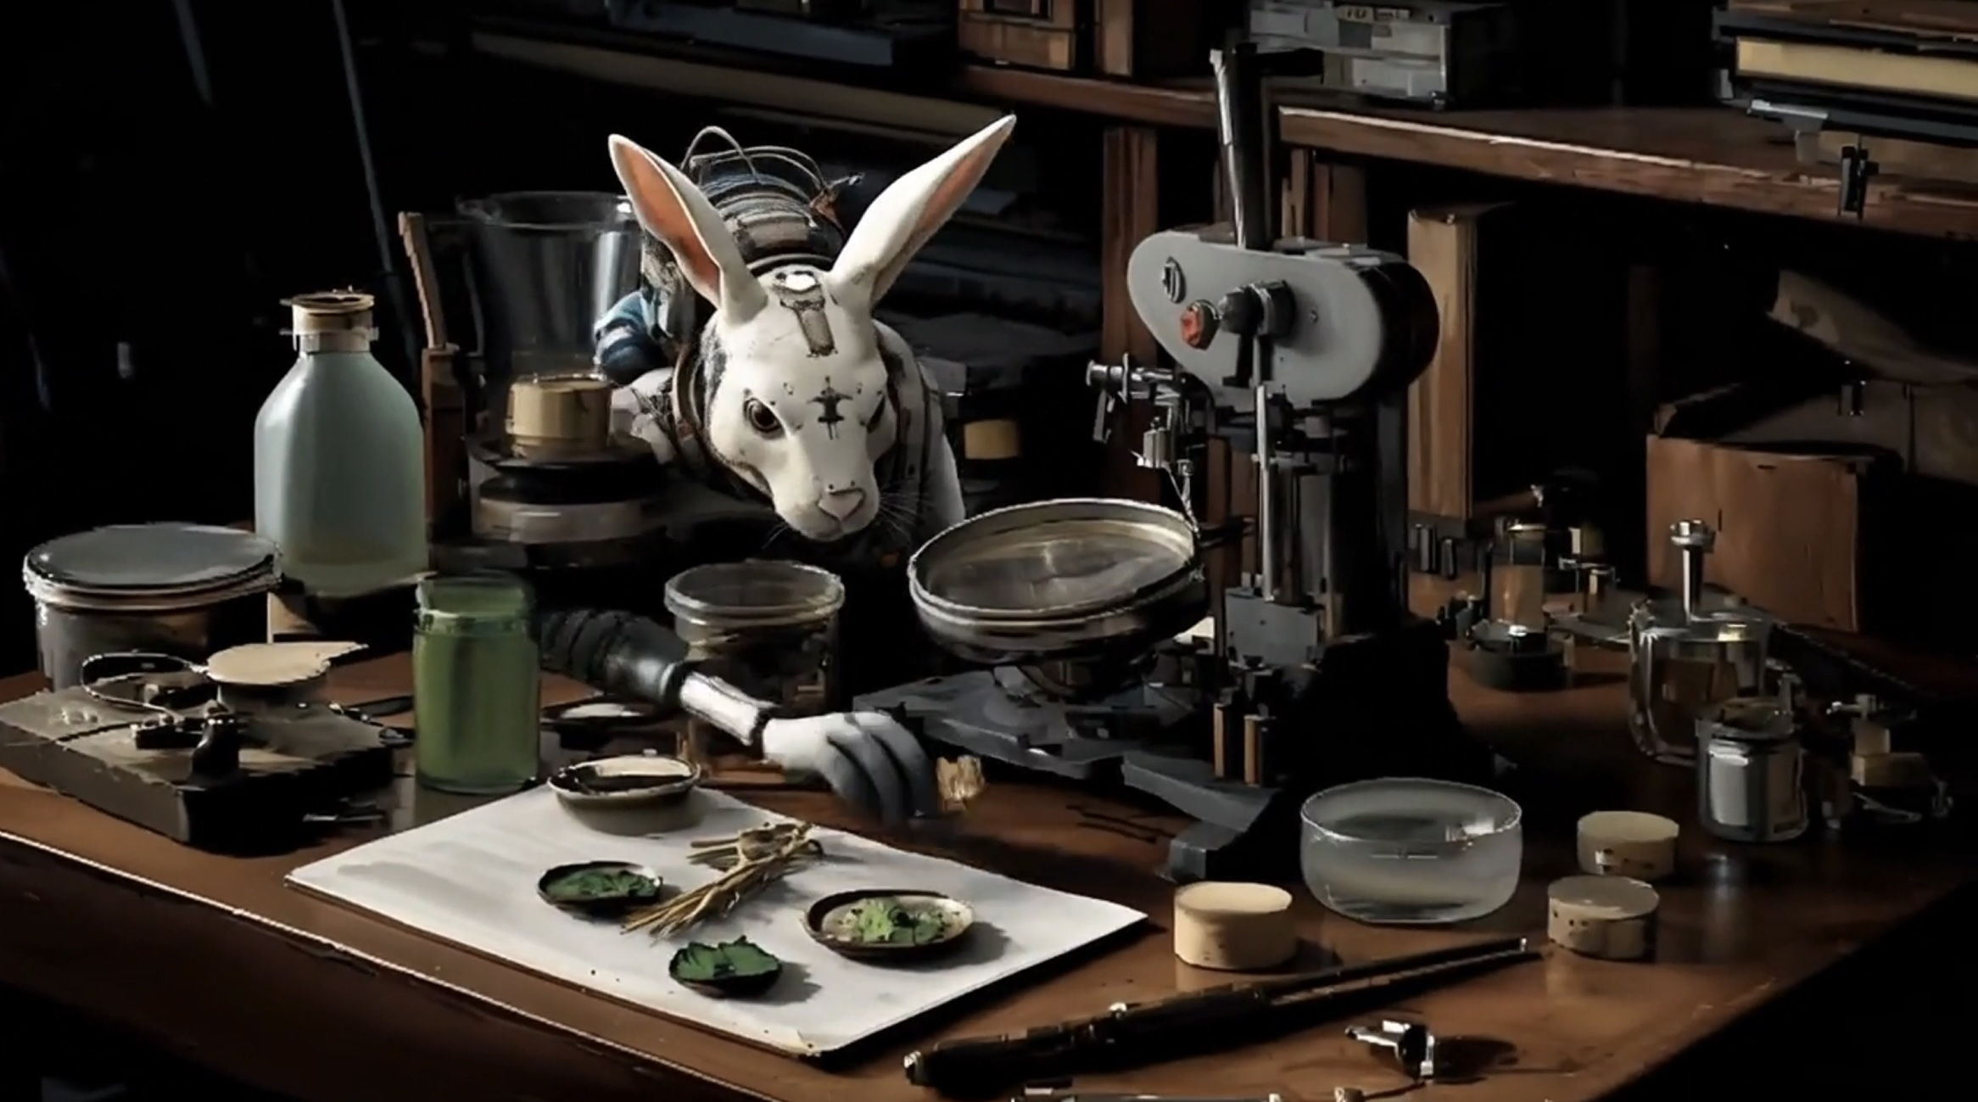
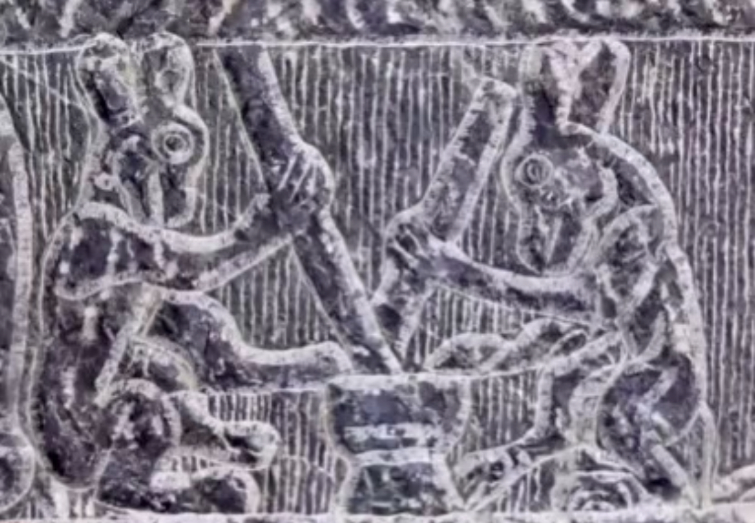
元素对比
Element comparison
古代画作、石刻、工艺品中的“玉兔捣药”
《月宫一梦》中想象出来的“玉兔捣药”

Slide 5
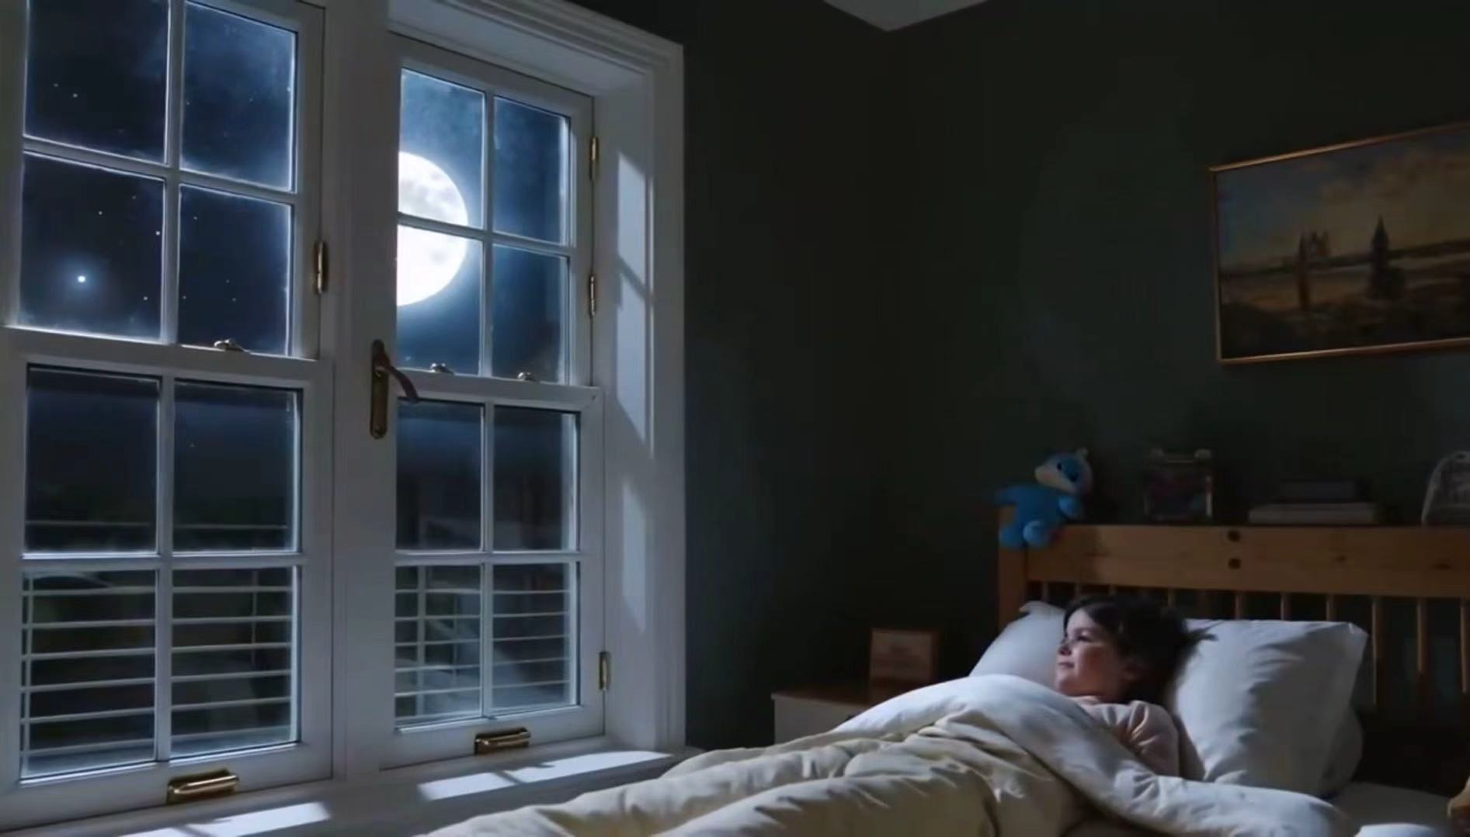
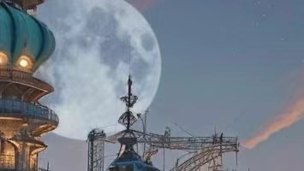
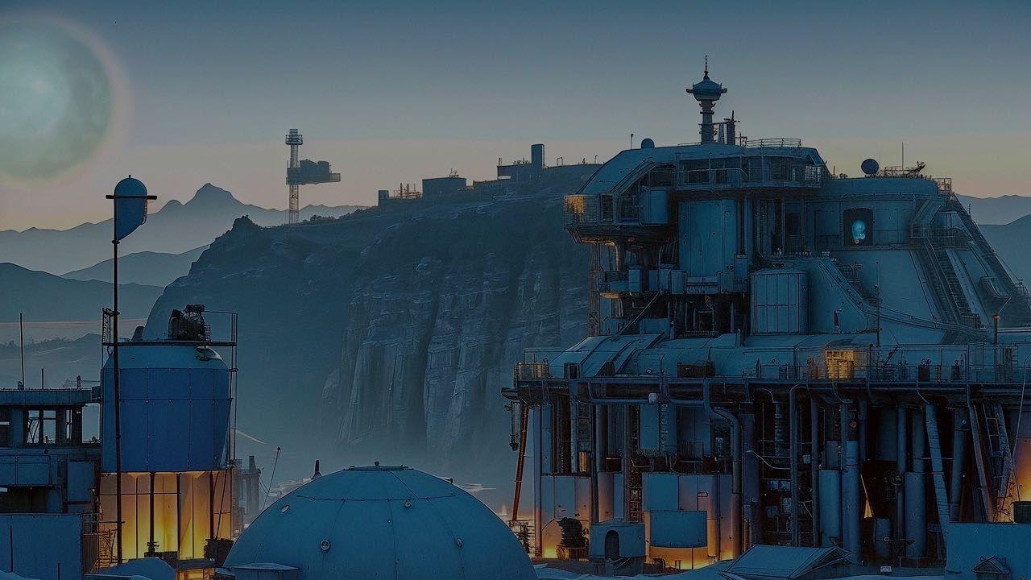
画面展示

Slide 6
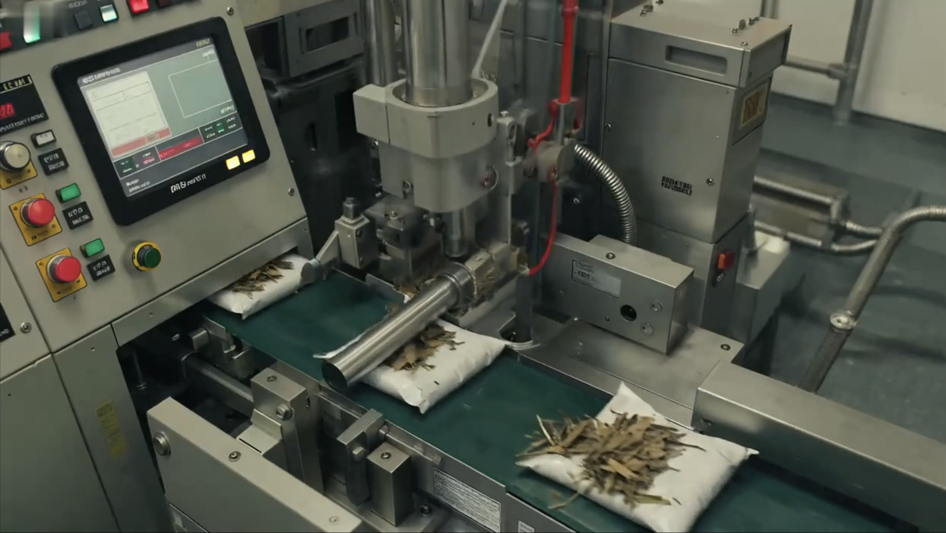
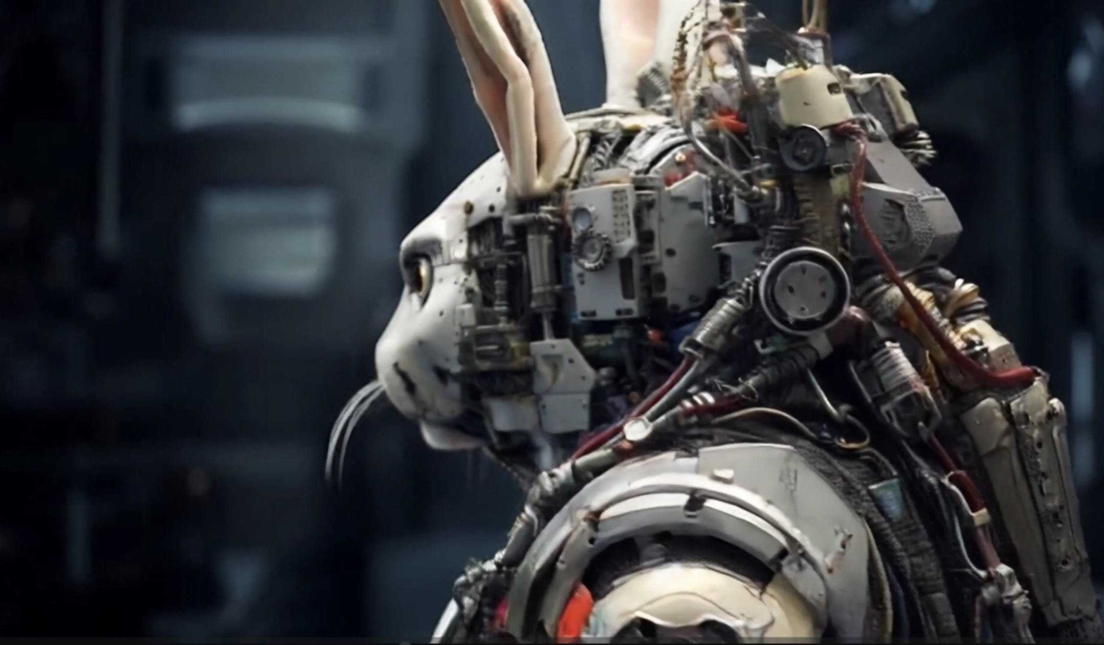
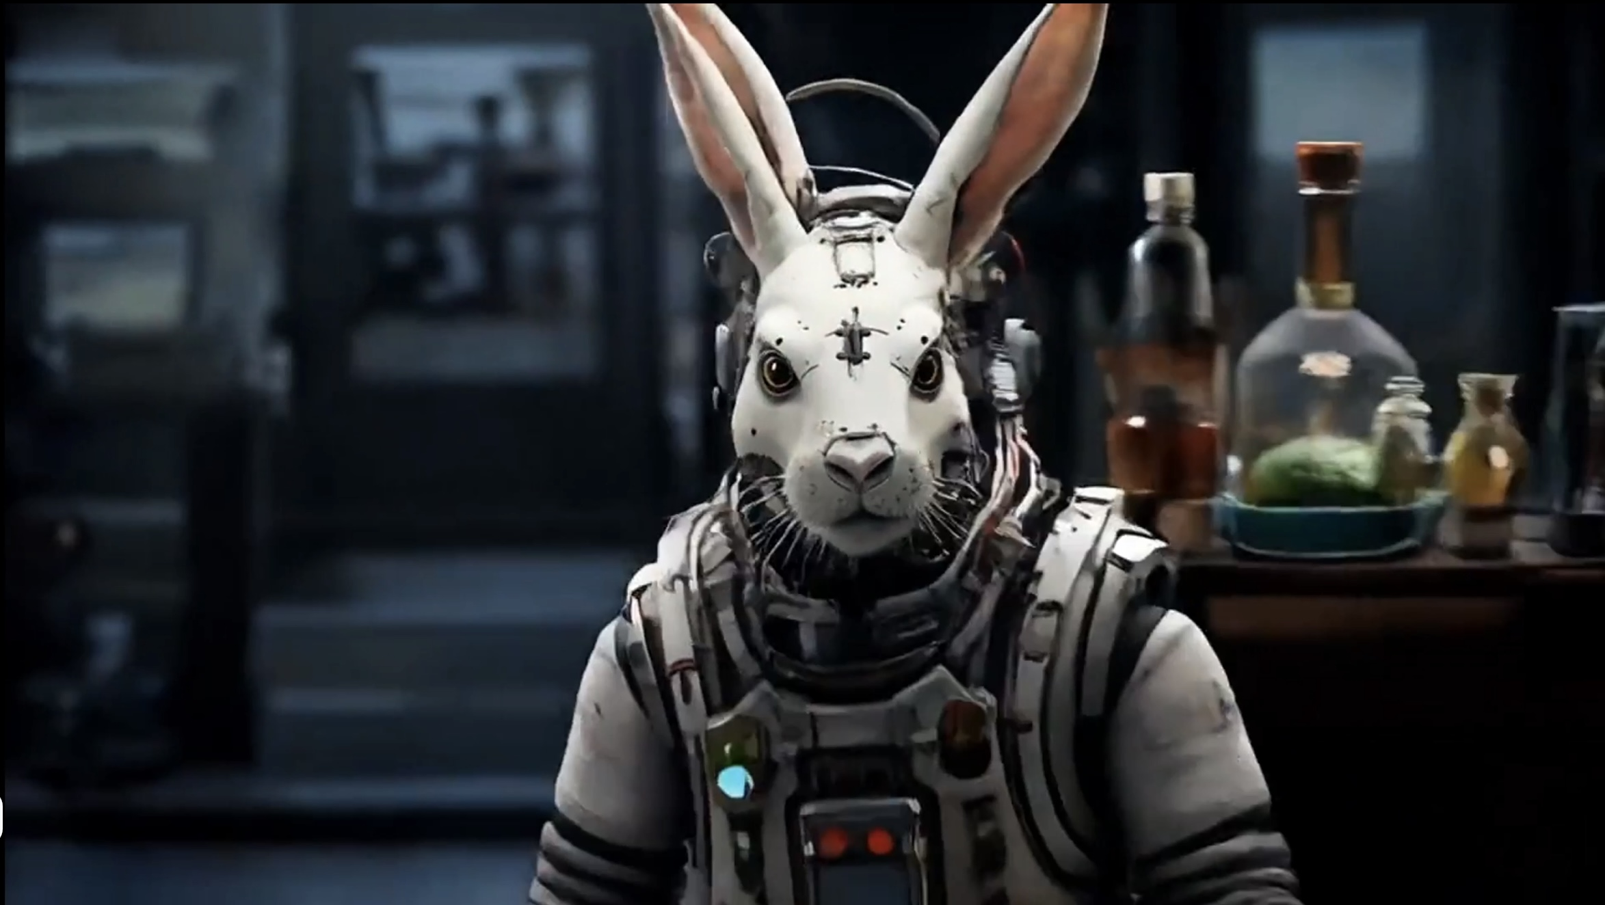
画面展示

Slide 7
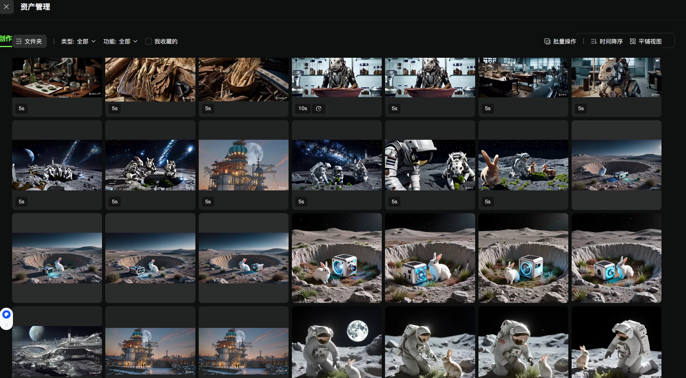
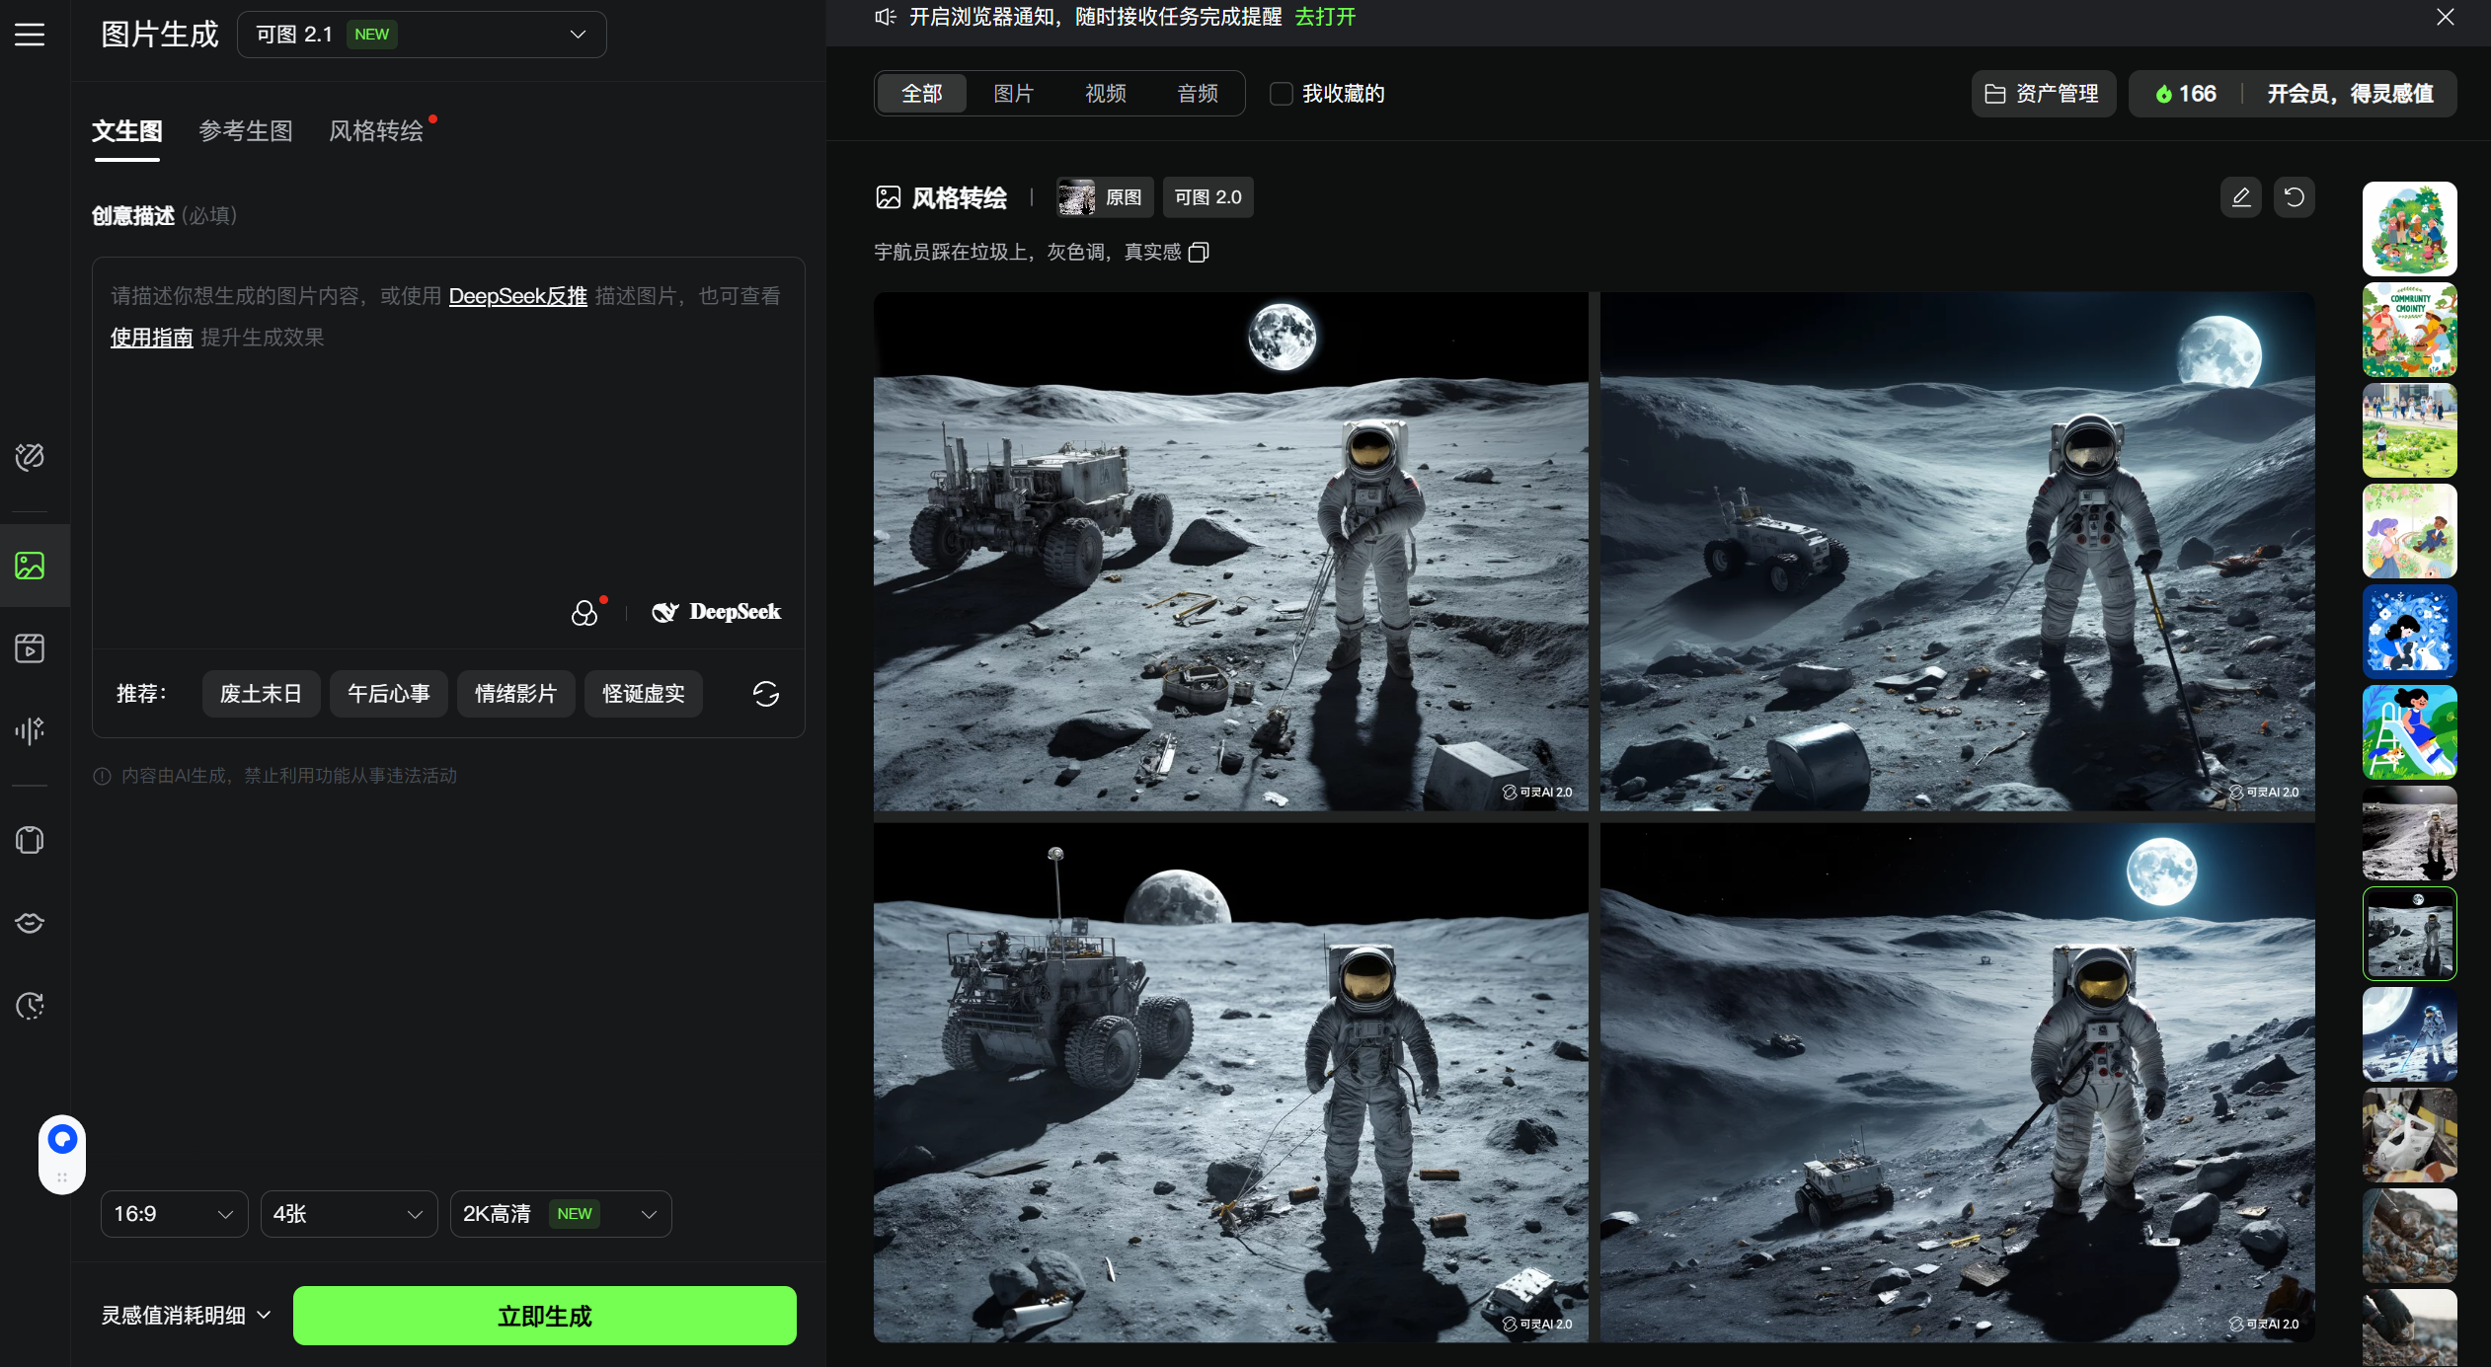
技术应用
Technology application
第一步：AI生图环节
使用了可灵、即梦等AI生图工具，用详细的描述和参考图指导AI生图，在大量尝试中挑选合适的图片用于下一步的生成视频
以下是一些提示词：
高清，写实，兔子在月球坑里，月球坑里长着暗绿色草药，兔子边上有高科技仪器
科幻片质感，宇航员，陨石坑

Slide 8
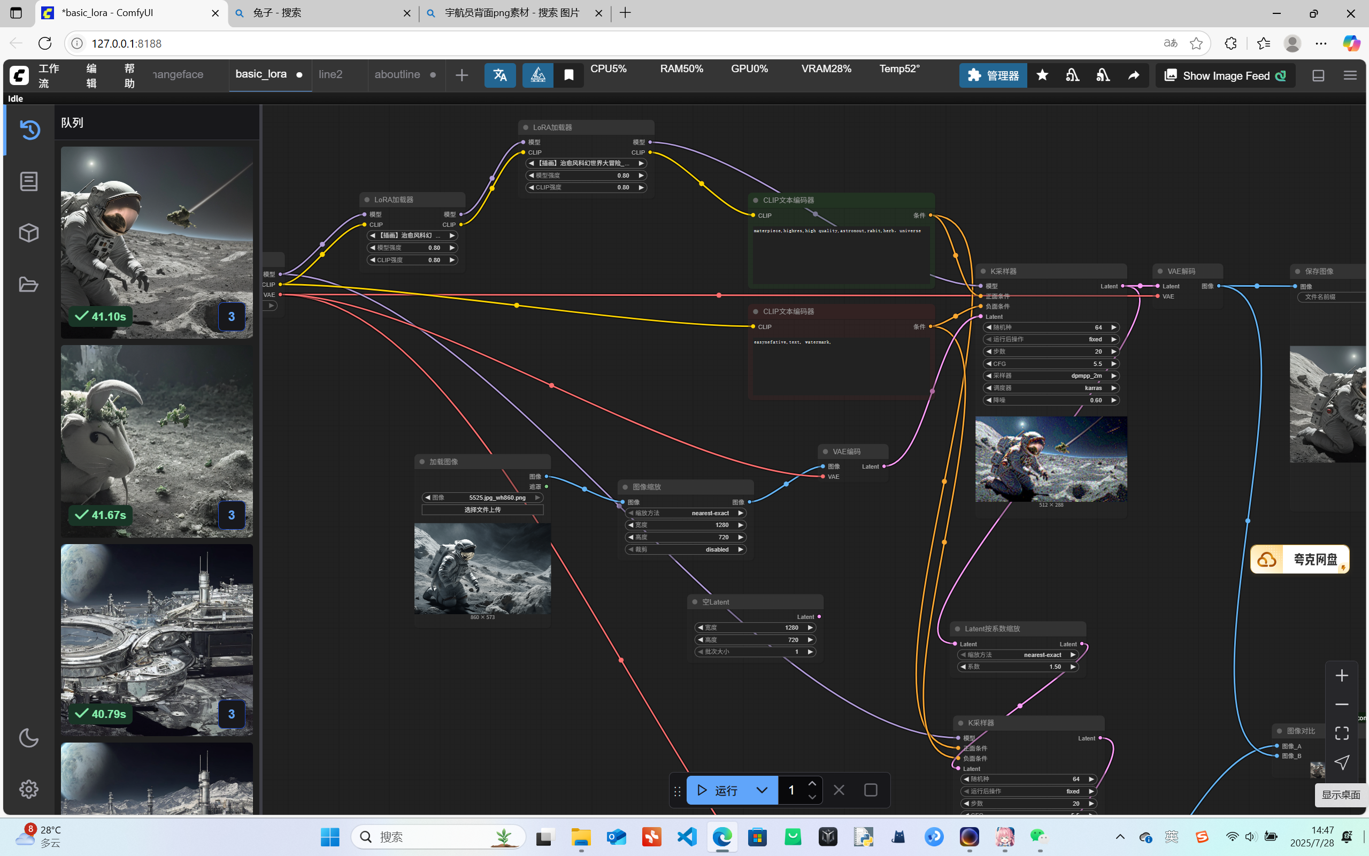
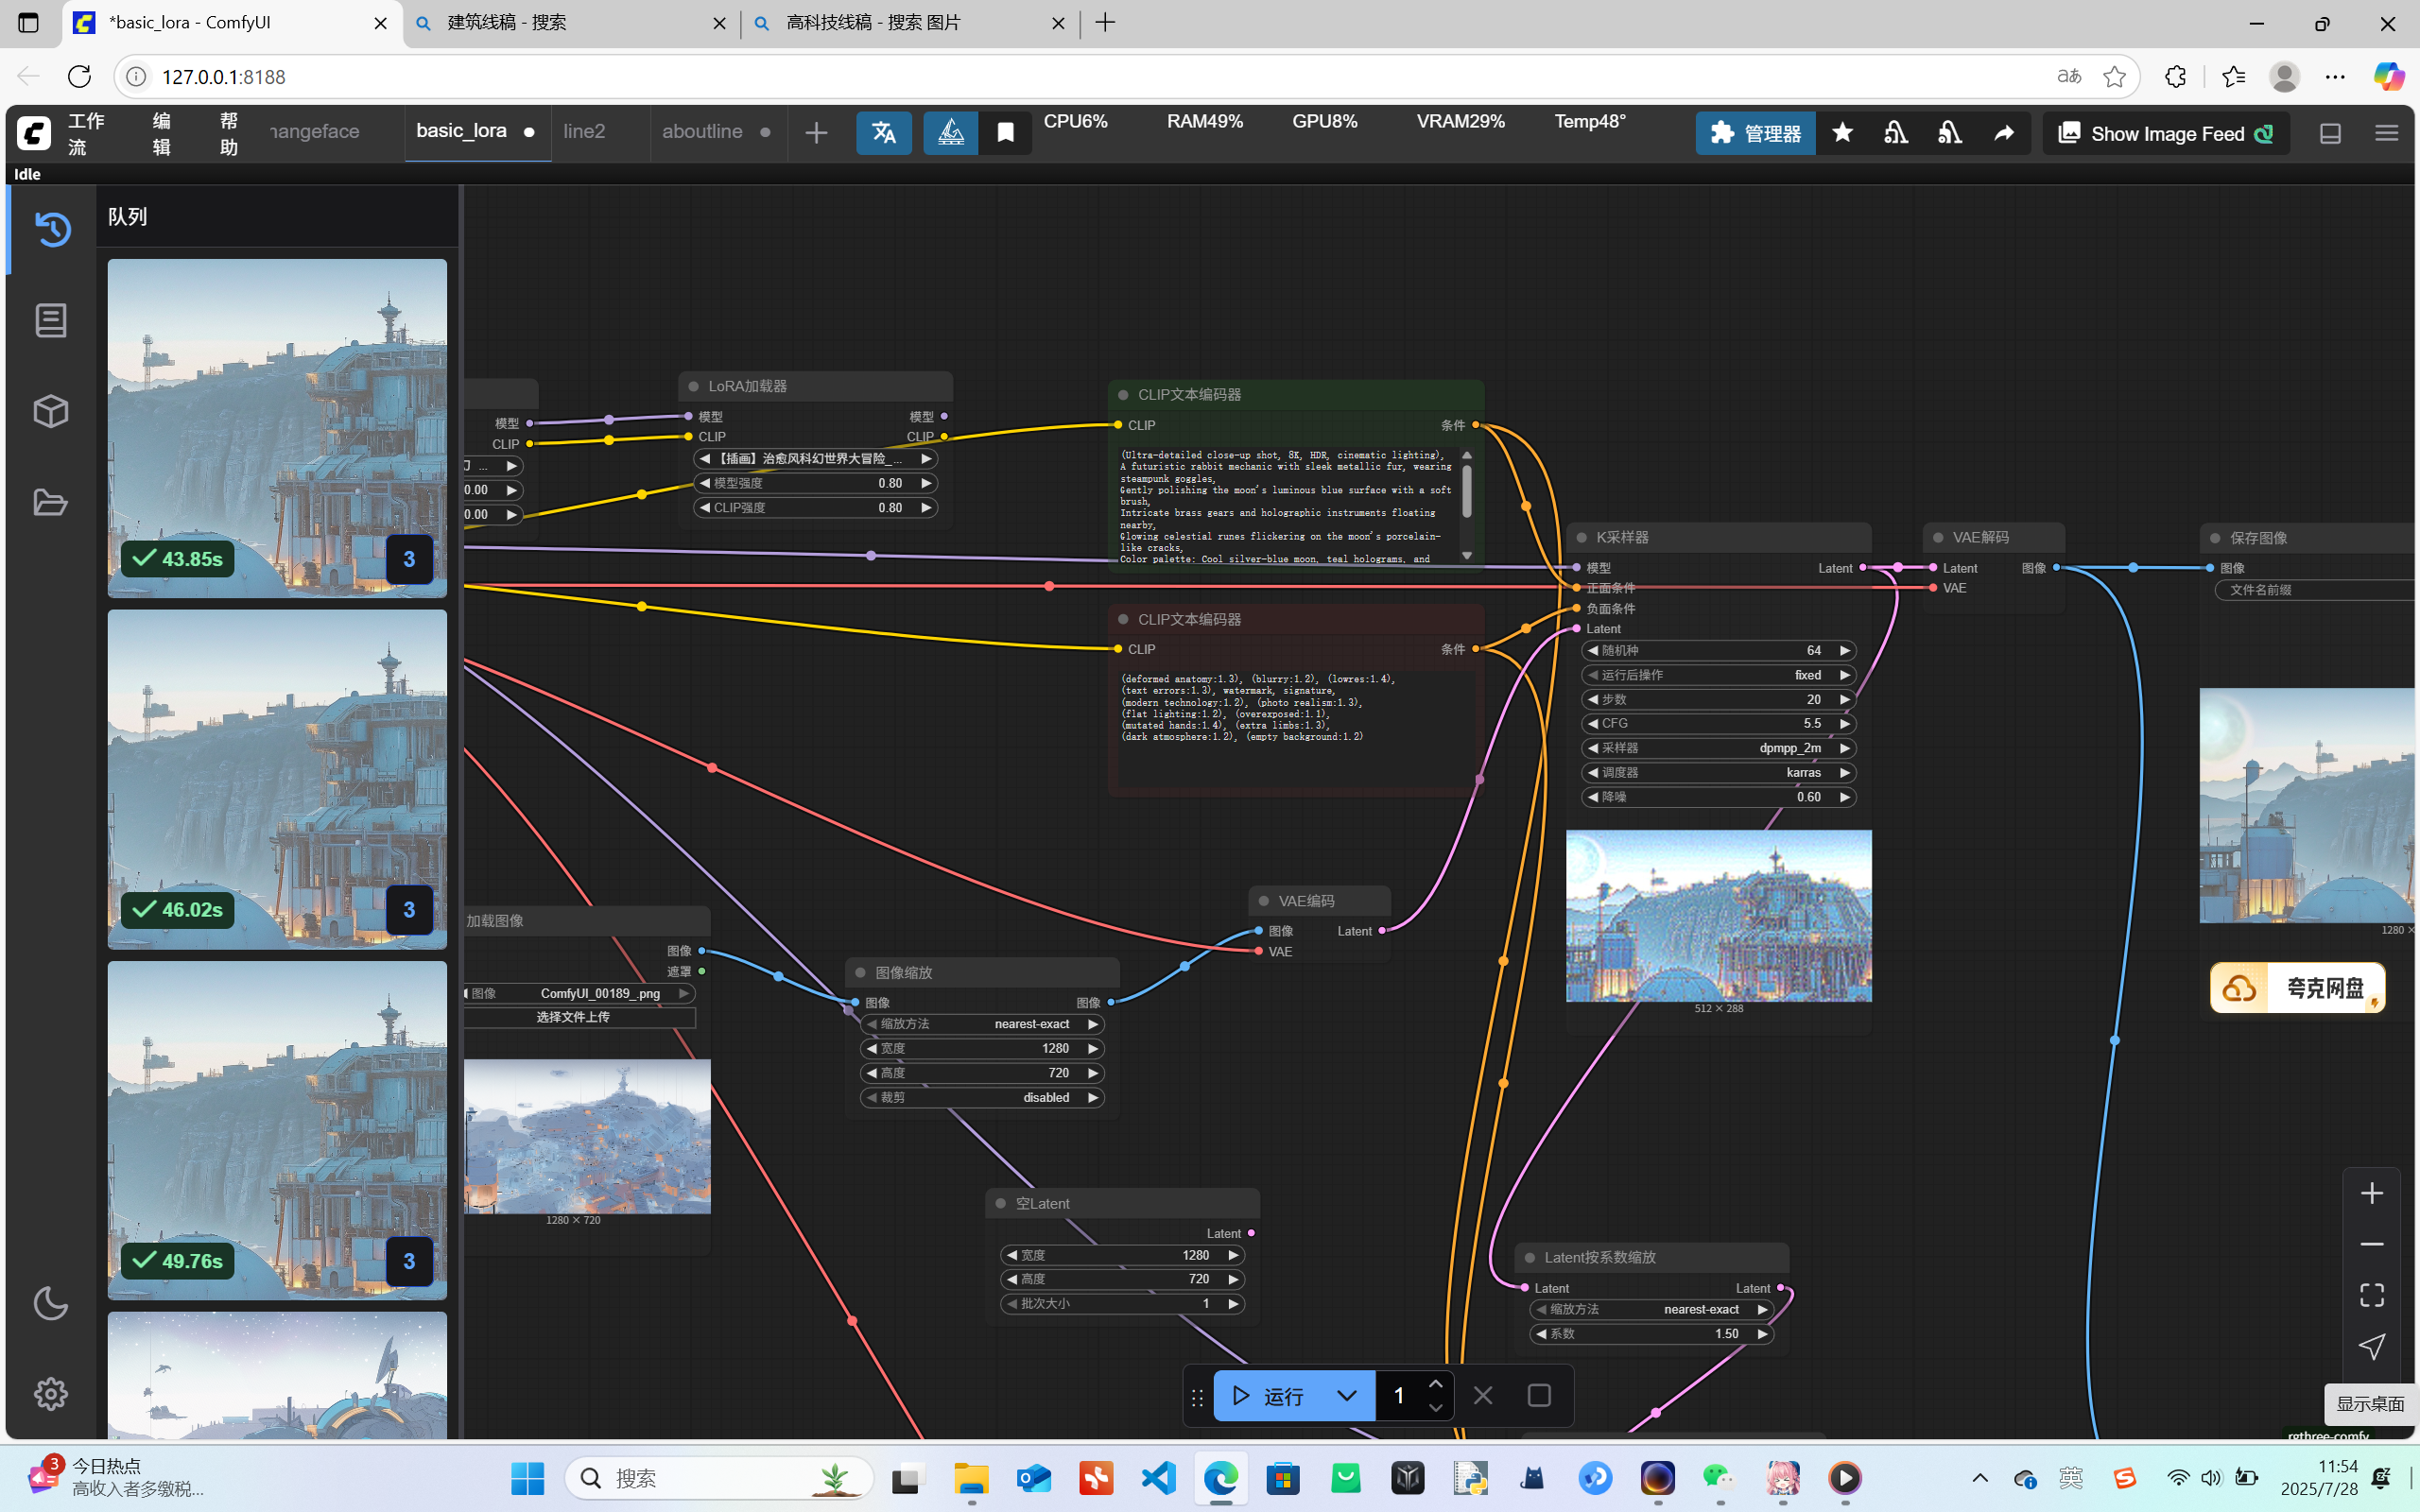
技术应用
Technology application
第二步：图片调整环节
使用comfyUI对生成的图片进行风格的调整，让图片的风格更加统一，以保证整个短片调性统一。同时进一步提高画面的清晰度，为接下来AI的视频生成奠定画质基础。
依靠节点的连接实现画面的微调，这样的调整可以在不改变画面大效果和主体内容的情况下增加画面可读性和视觉效果，让AI更好地辅助创作。

Slide 9
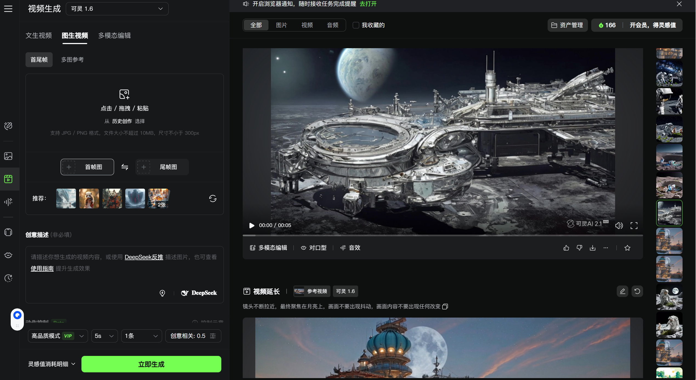
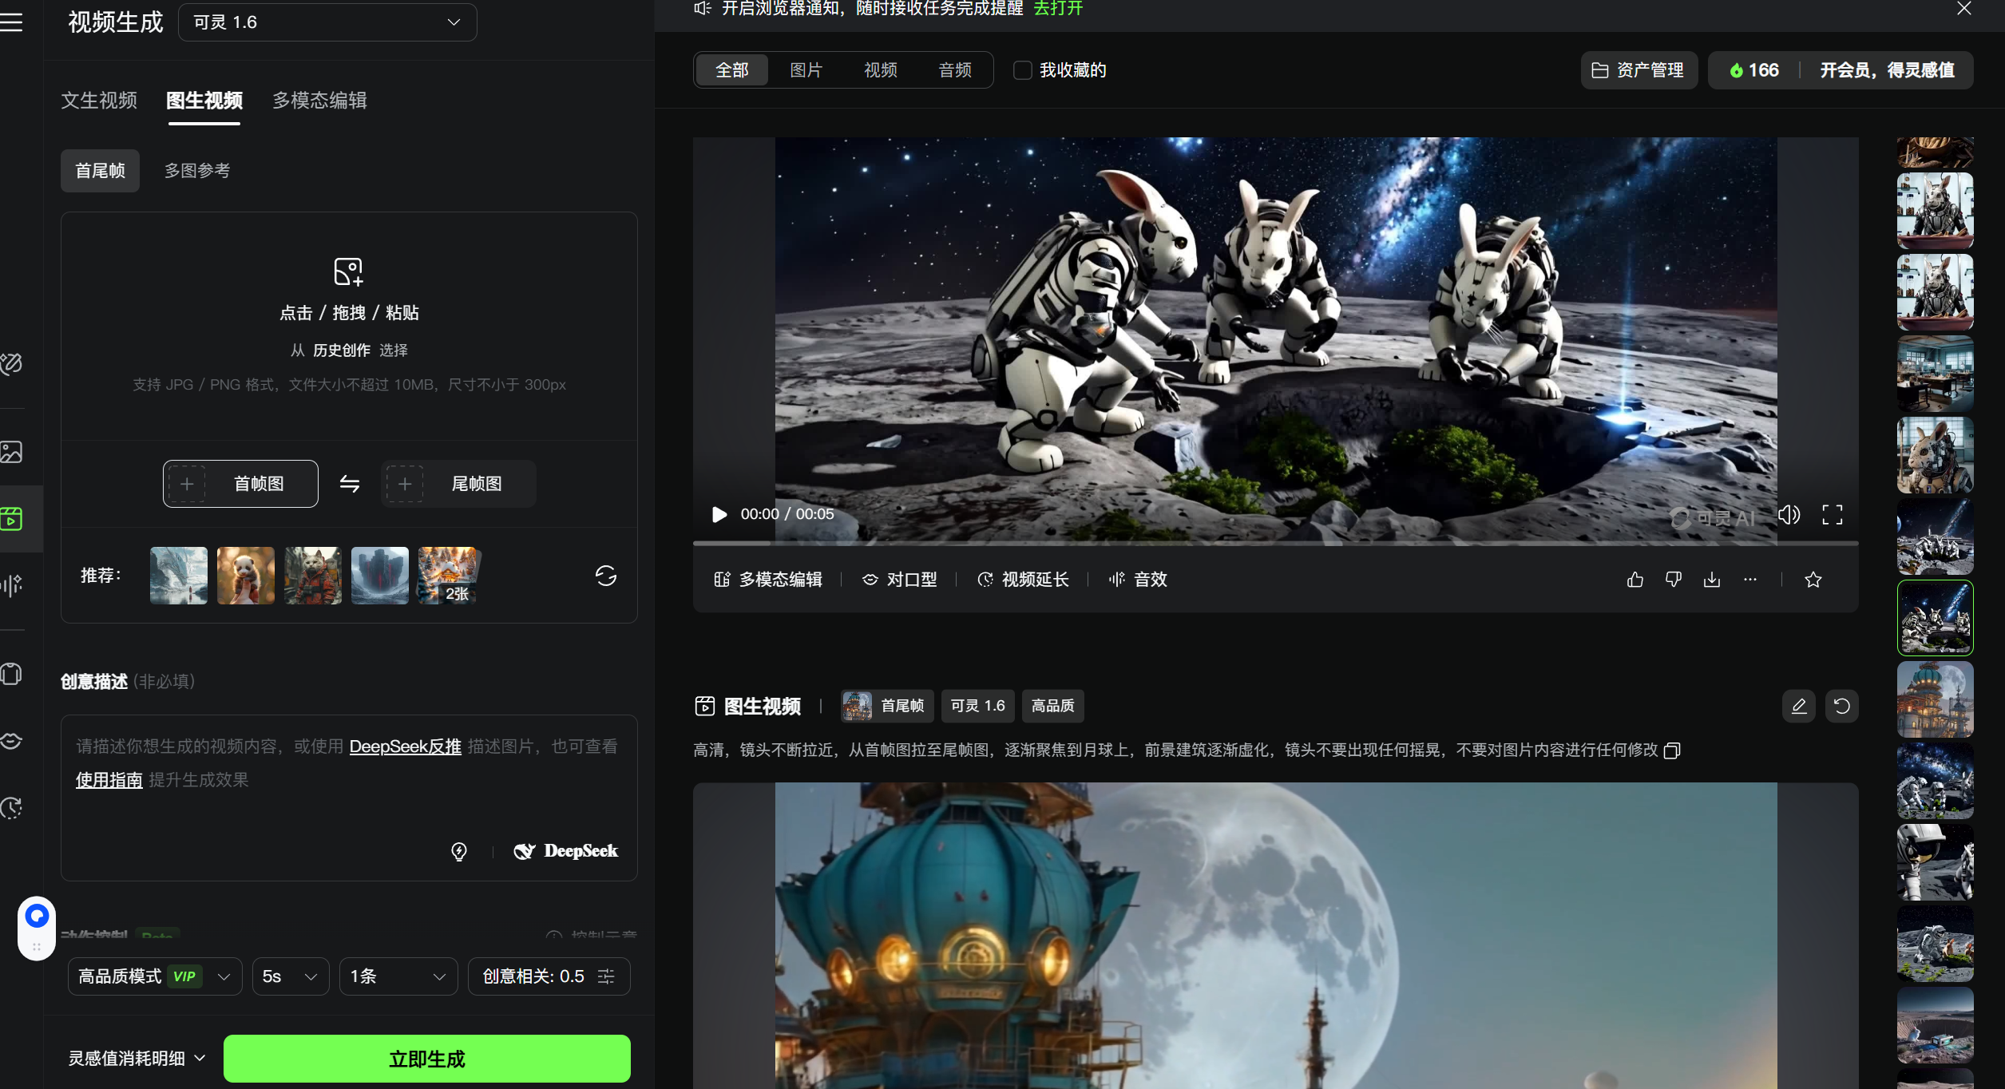
技术应用
Technology application
第三步：AI生成视频环节
使用AI工具进行视频生成，详细描述“推、拉、摇、移”等运镜方式，配合“高清画质、流畅连贯、不要对画面进行任何修改”等限制性词语，让AI生成的视频更加可控。
以下是一些提示词：
高清，写实，草药，仪器在工作，画面稳定，画面内容不要出现歪曲抖动，镜头拉近
高清，身穿宇航服的兔子向远处走去，镜头拉远，画面不要出现摇晃，要表现出兔子形象和装备的细节
高清，写实，展现月球表面的粗糙纹理，背景是宇宙银河，月球，宇航员俯身，3只身穿宇航服的兔子在月球坑里拔草药，月球坑里长着暗绿色草药，旁边有拔出来的草药

Slide 10
Your Title goes Here
感谢观看！
Thanks for watching
SUBTITLE HERE

